Slide 1
Universitat de Vic –
Universitat Central de Catalunya
Evolució de la RECERCA de la Uvic-UCC
Curs 2021/2022
Juliol 2022

Slide 2
Evolució de la Recerca
en xifres

Slide 3
Producció Científica

Slide 4
Producció Científica

Slide 5
Estudis de Doctorat

Slide 6
Estudis de Doctorat

Slide 7
Estudis de Doctorat

Slide 8
Estudis de Doctorat

Slide 9
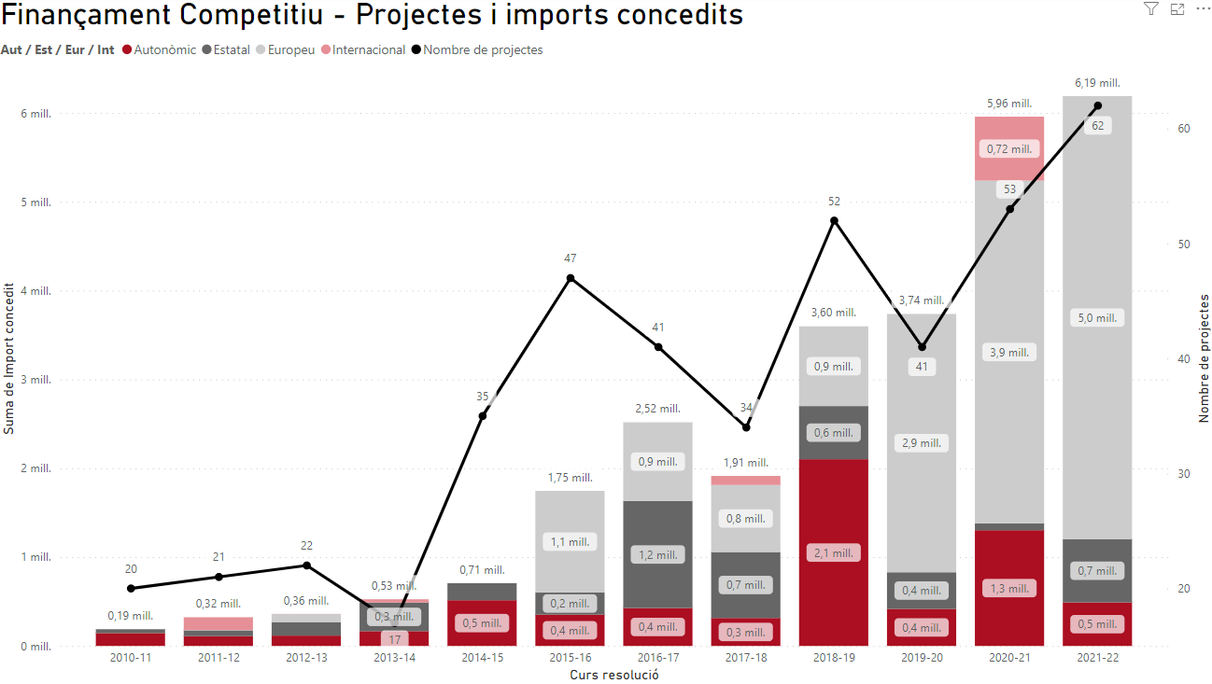

Slide 10
Finançament competitiu: Projectes europeus vigents

Slide 11
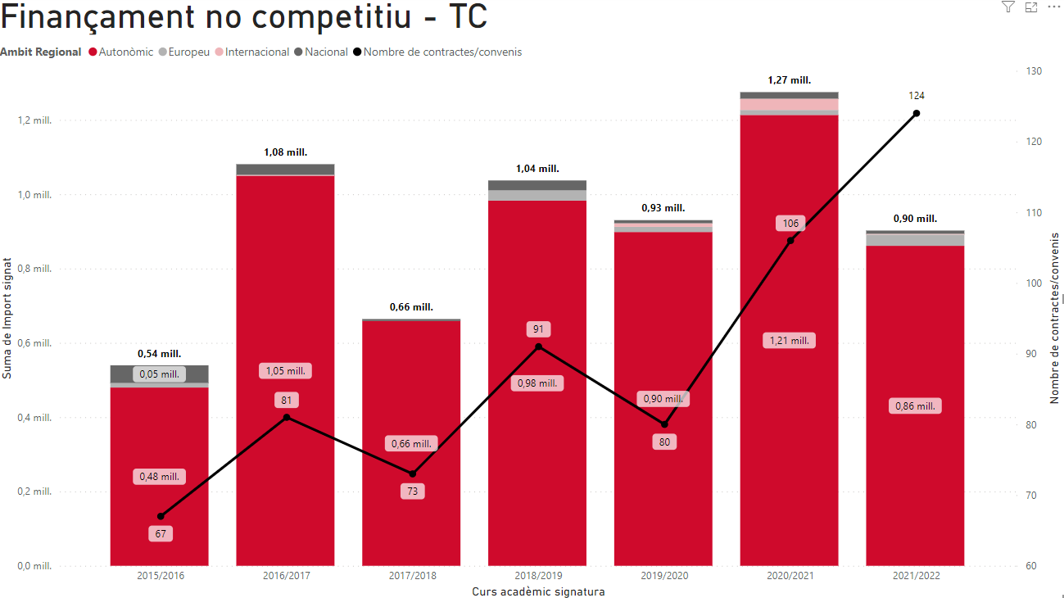

Slide 12
Evolució de les activitats congressuals i de divulgació científica

